Slide 1

VIRTIO-GPU视频硬件加速
的探索与实践
江锋 <jiangfeng@kylinos.cn>
打 造 中 国 操 作 系 统 核 心 力 量
kylinos.cn
2023/10

Slide 2
云桌面与GPU虚拟化
对于云桌面/云服务器场景，我们可以根据图形性能需求简单的分为三类：
文字编辑为主的轻量化办公
含有3D应用、视频剪辑等的专业办公
云游戏、AI为主的专业图形处理或高性能计算
场景 | 常用GPU方案 | 方案优缺点
轻量化办公 | QXL | 部署灵活，无需额外硬件支持，成本极低，但不支持3D加速，性能低下。
云游戏、AI | vGPU, SR-IOV | 功能完善，性能非常高，但成本高、灵活性差，依赖于硬件厂商。
专业办公 | ？？？ | Virtio GPU + VirGL：部署灵活，成本较低，支持3D加速，但因软件栈复杂，路径损耗大，导致整体性能不足。

Slide 3
VIRTIO-GPU 3D图形性能优化进展
针对Virtio GPU 3D性能不足的问题，我们尝试对其进行了进一步优化：
Fence同步
显存读取
……
经测试，在arm64和x86_64平台上（AMD Radeon RX550），虚拟机的3D性能（GLmark2，相对于物理机）均提高了一倍以上，可胜任大部分的专业办公场景以及小型游戏等。
屏幕刷新
vhost-user

Slide 4
VIRTIO-GPU视频性能依然不足
虽然3D性能获得了很大提升，但在视频处理方面，Virtio GPU仍存在短板。
由于Virtio GPU缺乏视频硬件加速功能，视频播放器只能使用CPU进行软件解码。经测试，在arm64平台和AMD Radeon RX550显卡下，在虚拟机内使用MPV播放器播放4K@60fps的H.264视频时，播放器的CPU占用率可达到321%左右，极大的影响了用户的使用体验。

Slide 5
VIRTIO-GPU视频硬件加速框架
为了解决Virtio GPU的视频性能问题，我们开发了Virtio GPU视频硬件加速框架，实现了H.264、H.265、AV1等规范的硬件编解码功能。
使用该框架后，虚拟机内的播放器无需再依靠CPU进行软件解码，而是借助物理机侧的物理显卡进行硬件解码，从而能极大的降低播放器的CPU占用率，提升用户体验。
虚拟机
物理机
视频应用程序
（软解）
视频应用程序
（硬解）
视频编解码库
视频加速库
视频加速库
Mesa
Virglrenderer
Mesa
Virtio GPU核外驱动
VirGL 视频协议
物理GPU核外驱动
视频处理模块
视频处理模块
视频处理模块
图形渲染模块
VirGL 渲染协议
图形渲染模块
图形渲染模块
物理GPU核内驱动
Virtio GPU
核内驱动
视频处理模块
图形渲染模块
物理GPU
vCPU
Virtio GPU协议
QEMU
视频处理模块
Virtio GPU
图形渲染模块

Slide 6
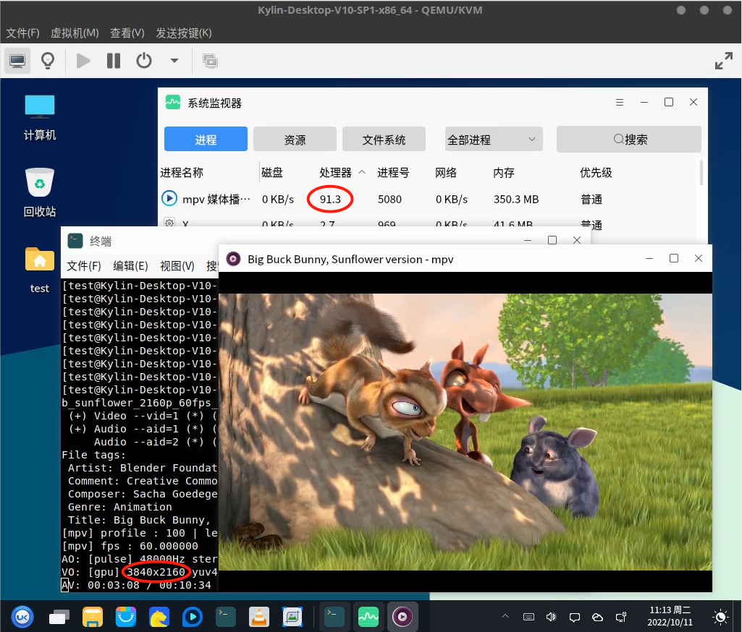
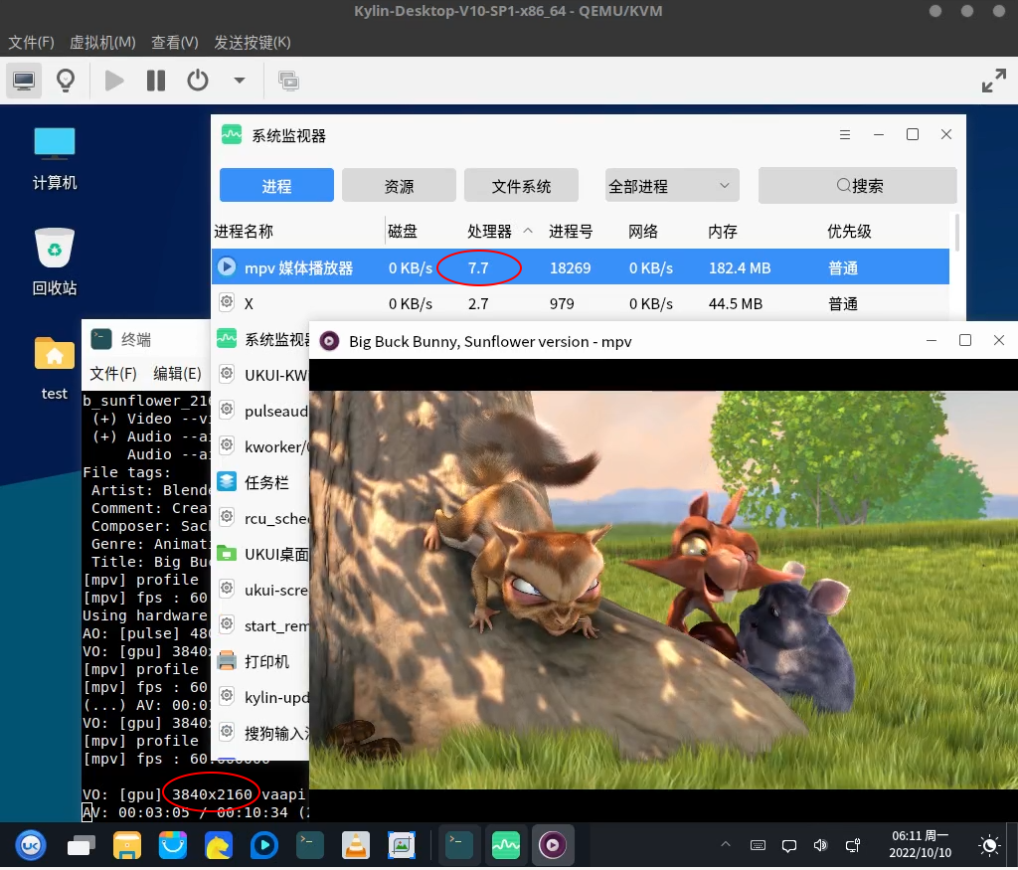
效果对比
无硬件加速
有硬件加速

Slide 7
测试情况

Slide 8
实现：整体架构
Virtio GPU视频硬件加速框架采用前后端设计：
Virtio GPU视频前端
视频前端作为驱动，负责接收应用程序的视频请求，并将其转化成视频协议，然后发送给后端处理。
Virtio GPU视频后端
视频后端作为设备，负责接收并解析视频协议，然后调用物理机侧的相关视频加速接口来完成视频请求的处理。
Virtio GPU视频协议
视频协议是前端和后端之间的通信协议，定义了创建编解码器、解码比特流等命令及相关数据结构。
该框架定义了两类核心对象：
视频编解码器
视频缓冲区
在前端中，分别对应着：
virgl_video_codec
virgl_video_buffer
在后端中，分别对应着：
vrend_video_codec
vrend_video_buffer

Slide 9
实现：整体架构（续）
虚拟机
物理机
libva
Mesa VirGL Driver
（视频前端）
Virglrenderer
（视频后端）
libva
视频
协议
VAContext
virgl_video_codec
vrend_video_codec
VAContext
应用程序
视频
协议
virgl_video_buffer
vrend_video_buffer
VASurface
virgl_resource
vrend_resource
VASurface

Slide 10
实现：视频协议
Virtio GPU视频协议实际上是VIRGL Context Command的扩展，在其基础上新增了创建编解码器、创建视频缓冲区、解码比特流和编码比特流等视频命令。
编解码器是对视频编解码上下文的抽象，在基于VA-API实现的后端中，通常对应着VAContext对象。
视频缓冲区用于存储解码后或编码前的图像数据，在基于VA-API实现的后端中，通常对应着VASurface对象。
解码比特流和编码比特流命令是最核心的编解码命令，绝大部分的编解码操作都是由其完成。
VIRGL Context CMD | 说明
VIRGL_CCMD_CREATE_VIDEO_CODEC | 创建编解码器
VIRGL_CCMD_DESTROY_VIDEO_CODEC | 销毁编解码器
VIRGL_CCMD_CREATE_VIDEO_BUFFER | 创建视频缓冲区
VIRGL_CCMD_DESTROY_VIDEO_BUFFER | 销毁视频缓冲区
VIRGL_CCMD_BEGIN_FRAME | 开始编解码帧
VIRGL_CCMD_DECODE_MACROBLOCK | 解码宏块
VIRGL_CCMD_DECODE_BITSTREAM | 解码比特流
VIRGL_CCMD_ENCODE_BITSTREAM | 编码比特流
VIRGL_CCMD_END_FRAME | 结束编解码帧

Slide 11
实现：视频前端
视频前端位于虚拟机内的mesa中，以用户空间驱动的形式为应用程序提供视频硬件加速接口，如VA-API、VDPAU等。视频前端根据mesa gallium驱动框架，主要实现了以下几个部分：
virgl_screen对象中的相关方法，主要为视频参数查询等。
virgl_video_codec对象，表示视频编解码器（或上下文）。
virgl_video_buffer对象，表示视频缓冲区，用于存储图像数据。
其中：
virgl_video_codec继承自pipe_video_codec，并实现了begin_frame, decode_bitstream等方法。
virgl_video_buffer继承自pipe_video_buffer，并实现了get_sampler_view_planes等方法。
上述两个对象的实例均由virgl_context创建，virgl_context集成自pipe_context，是对VirGL 中OpenGL等上下文的抽象。

Slide 12
实现：视频前端（续）
硬件设备抽象
virgl_screen
pipe_screen
上下文抽象
virgl_context
context_create()
pipe_context
视频编解码器前端
destroy()
begin_frame()
deoce_bitstream()
end_frame()
...
virgl_video_code
get_video_param()
create_video_codec()
pipe_video_codec
is_video_format_supported()
destroy()
get_sampler_view_planes()
get_sampler_view_compents()
get_surfaces()
...
create_video_buffer()
virgl_video_buffer
pipe_video_buffer
视频缓冲区前端

Slide 13
实现：视频后端
视频后端位于物理机侧的virglrenderer组件中，与前端对象相对应，其定义了两个后端对象，分别为：
vrend_video_codec：编解码器的后端实现。
vrend_video_buffer：视频缓冲区的后端实现。
另外，为了支持不同的底层加速接口，采用了通用视频模块来屏蔽接口差异。目前其基于VA-API实现，后续可考虑支持V4L2或NVDEC等。
视频后端
通用视频模块
libva
vrend_video_codec
virgl_video_codec
VAContext
vrend_video_buffer
vrend_resource
virgl_video_buffer
VASurface

Slide 14
当前进展
功能 | mesa | virglrenderer
基础框架 | 22.3.0 | 0.10.0
解码：H.264、H.265
编码：H.264、H.265 | 23.0.0 | 0.10.4
解码：AV1、H.265-10bit、VP9、VC1、MPEG2、JPEG（感谢AMD朋友们的贡献！） | 23.3.0* | 1.0.0
* 尚未发布
https://gitlab.freedesktop.org/mesa/mesa/-/merge_requests/17157
https://gitlab.freedesktop.org/mesa/mesa/-/merge_requests/18831
https://gitlab.freedesktop.org/mesa/mesa/-/merge_requests/23386
https://gitlab.freedesktop.org/virgl/virglrenderer/-/merge_requests/838
https://gitlab.freedesktop.org/virgl/virglrenderer/-/merge_requests/940
https://gitlab.freedesktop.org/virgl/virglrenderer/-/merge_requests/1135
https://gitlab.freedesktop.org/flynnjiang/qemu/-/tree/virgl-video-v7.1.0

Slide 15
后续计划
支持各个GPU厂商的专用视频加速库和驱动等
提升性能：减少拷贝、多线程等
支持更多的视频编码规范
……

Slide 16

Q&A, Thanks!
openKylin Virtualization SIG
https://gitee.com/openkylin/community/tree/master/sig/Virtualization
virtualization@lists.openkylin.top
https://www.openkylin.top/
Email
jiangfeng@kylinos.cn / flynnjiang@163.com
openKylin
微信公众号

Slide 17

打 造 中 国 操 作 系 统 核 心 力 量
官方网站：
服务热线：
kylinos.cn
400-089-1870

